Slide 1

患者主索引管理软件介绍
Enterprise Master Patient Index

Slide 2
摘要
患者主索引（Enterprise Master Patients Index，EMPI），是为了整合在各系统中的患者信息而生的，它能将散落在各个子系统中的患者信息合并、关联，使跨系统查询成为可能。

Slide 3




现代医疗机构面临的问题
医疗机构有多个独立子系统
个人健康数据分布在不同的系统中
各个独立子系统之间信息不能共享（形成信息孤岛）
不能及时查询患者就诊信息
需要大量的时间确认患者信息和患者的就诊信息
医疗机构工作效率得不到提高
门诊系统
住院系统
查检系统
查检系统

Slide 4
解决方案
打通信息孤岛
打通信息孤岛首先打通系统间患者信息
建立患者在不同系统之间的交叉索引
使用EMPI建立并管理患者在不同系统之间的交叉索引

Slide 5
一般EMPI产品的不足
现有的EMPI解决方案大多存在许多漏洞
现有的EMPI解决方案大多都是不能独立存在，必须要与特定的系统集成使用
现有的EMPI解决方案无法灵活的获取各系统的患者信息

Slide 6
我们的EMPI产品特点
可以脱离任何系统单独存在
我们只提供EMPI框架和计算方法
用户可以订制匹配规则
用户可以订制数据清洗规则
以WebService提供数据接收接口任何系统都可以访问
高性能的数据处理速度

Slide 7
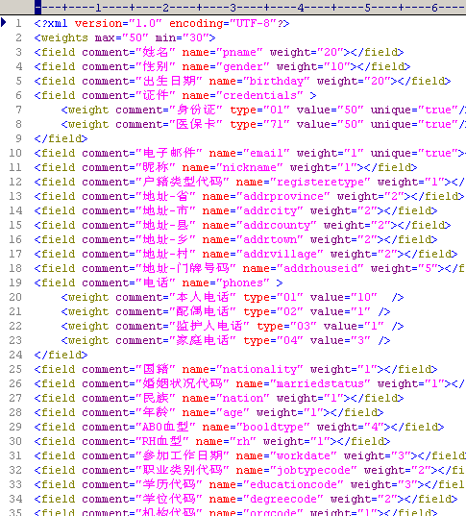
可订制的匹配规则
通过XML文件来配置患者都包括哪些字段
通过XML文件来配置患者字段信息权重

Slide 8
可订制的匹配规则
可配置的匹配度上下阀值
匹配
相似
新记录
上限阀值
下限阀值

Slide 9
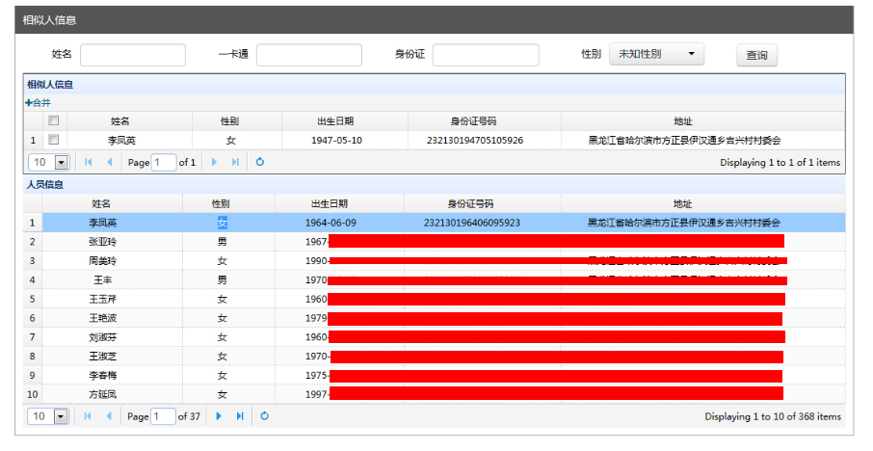
可订制的匹配规则
相似的患者可以通过管理界面审查、合并。

Slide 10
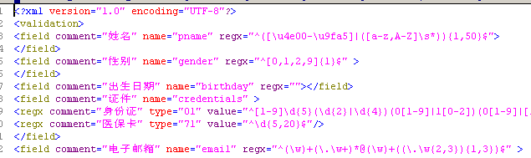
可订制的数据清洗
通过XML文件来配置对应字段的合法数据域
以正则表达式定义数据值域灵活，平台独立

Slide 11
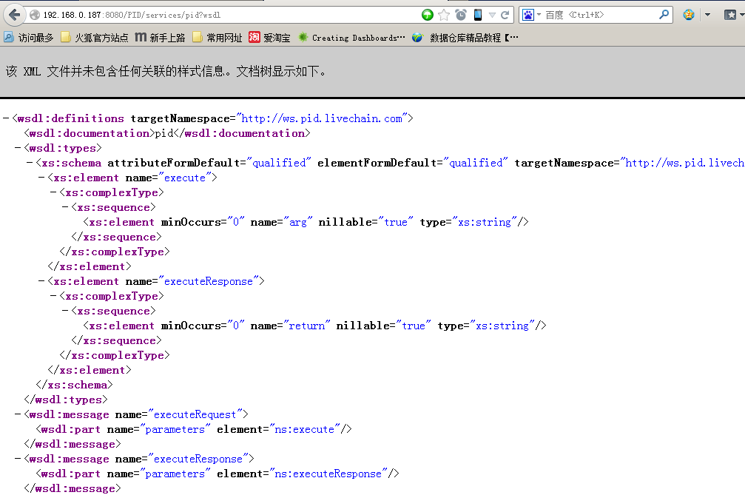
使用WebService
采用WebService为第三方程度提供服务和接收数据
WebService跨平台的可互操作性容易的和第三方软件集成

Slide 12
高性能的数据处理速度
CPU：Intel（R）Core I5 2.6Ghz
内存：4GB
系统：window 7 64位
数据库：Mysql 5
服务器：Tomcat 6
网络环境：局域网
数据基数：17万条
单个并发数据处理速度 40条/s （约25ms/条）
100个并发数据处理速度 30条/s(约30ms/条)
注：测试数据和部署环境紧密相关，以上数据只限于我们测试环境，如果放到集群环境下速度更快。

Slide 13
谢谢！

